Slide 1
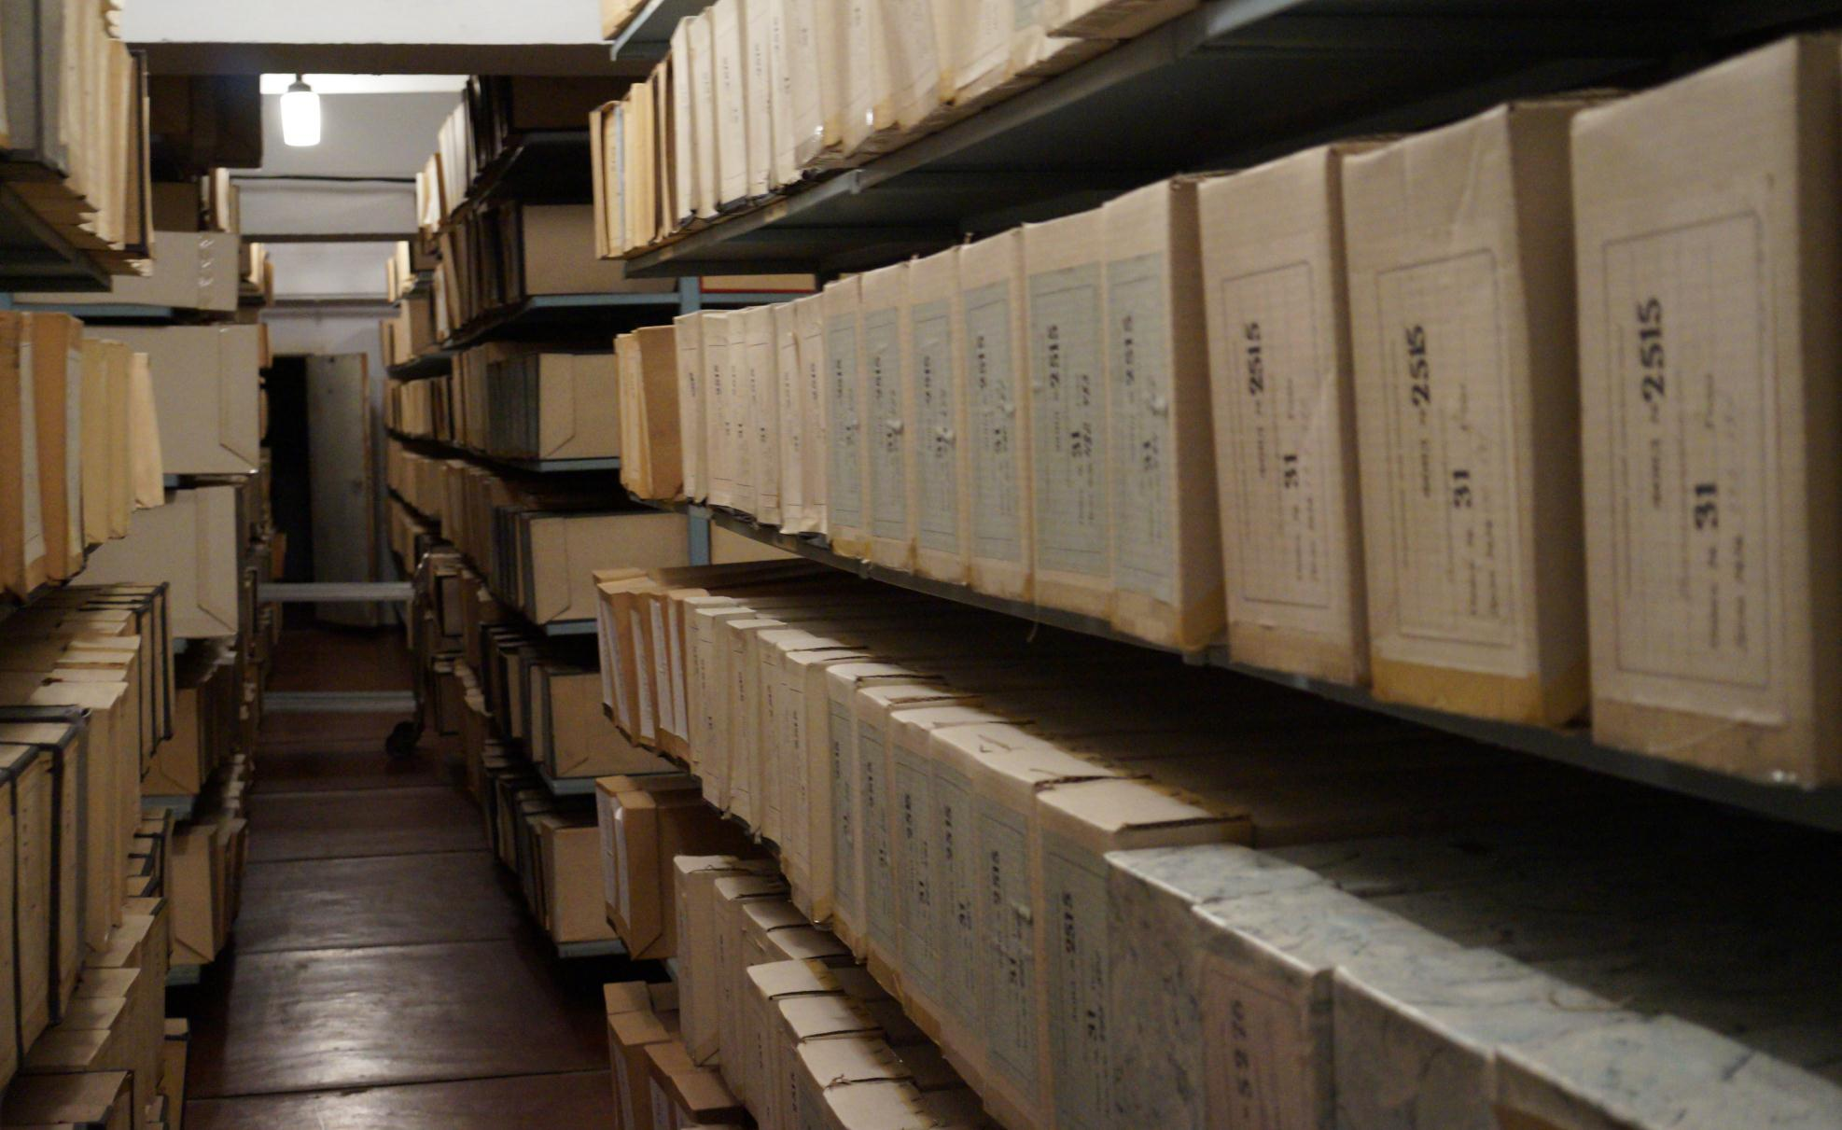
ДЕРЖАВНИЙ АРХІВ ЗАПОРІЗЬКОЇ ОБЛАСТІ
ПІДСУМКИ РОБОТИ ЗА І ПІВРІЧЧЯ 2025 РОКУ
Участь у 2 телепередачах .
Створено відеоролик «Державний архів Запорізької області – доступність фізична, цифрова, медійна».
Організовано практику студентів.
Прийнято на зберігання 3948 справ від 23 установ-джерел комплектування,
100 од. обл. цифрових фотодокументів.
Оцифровано 829 справ
на 96226 кадрів.
Оцифровано за угодою з FamilySearch 3807 справ на 797321 кадрів.
Оприлюднено на сайті архіву 1034 описи справ.
Підготовлено 5 онлайн виставок архівних документів.
Виконано 1573 звернення громадян, видано 2259 довідок та інформаційних документів.
У читальному залі організовано роботу 18 користувачам.
Проведено 6 засідань ЕПК:
погоджено 117 документів (актів, інструкцій, положень, номенклатур),
схвалено та погоджено 116 описів на 28296 од. зб.
До бази даних «Український мартиролог ХХ століття» внесено інформацію про 1021 репресовану особу (всього – 6603 репресованих осіб).
Проведено роботу з передавання на загальне зберігання розсекречених справ 10 архівних фондів колишнього СРСР.
Взято участь у міжархівному виставковому проєкті щодо вшанування героїв.
Презентовано оцифровані архівні документи на ресурсі «Запорізька спадщина».
Проведено перевіряння наявності і стану документів 17019 справ по 34 фондах.

